Slide 1
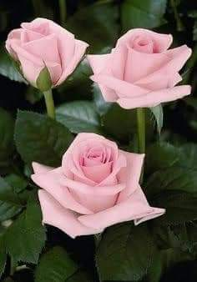
Mãe
Ser Mãe é viver em eterna Missão
Missão de Amar e fazer Amar;
Missão de Fé e fazer Crer;
Missão de Vida e fazer Viver;
Missão de ser Mãe
A maior Missão de todas: AMAR!

Slide 2
Mãe
Deus abençoe a todas as Mães
Câmara Municipal de Sabáudia

